Slide 1
Херсонський державний університет Соціально-психологічний факультет кафедра практичної психології Психологія суїциду Вибіркова навчальна дисципліна
Освітня програма «Психологія»
Перший (бакалаврський) рівень вищої освіти
Спеціальність 053 Психологія
Семестр викладання « 7 »
Група 431
2020 – 2021 навчальний рік

Slide 2
ПСИХОЛОГІЯ СУЇЦИДУ
Курс за вибором для тих, хто прагне:
- навчитися бути уважним до навколишніх (особливо дорогих нам) людей;
- володіти психотехніками саморегуляції настрою та інших психічних станів;
- завжди знаходити конструктивне рішення складної проблеми, життєвої ситуації та ін.;
- зберегти власне і, навіть, врятувати чиєсь життя.

Slide 3
Для чого це потрібно?
Самогубство здійснюється в особливу, виняткову хвилину життя, коли чорні хвилі заливають душу і втрачається усякий промінь надії.
За офіційною статистикою, щороку кінчають життя самогубством 1 000 000 осіб. Серед них:
- 280 тисяч китайців
- 30 тисяч американців
- 25 тисяч японців
- 50 тисяч росіян
Держкомстат оприлюднив дані про суїциди в Україні. За даними відомства, в останні роки з життя з власної ініціативи йдуть близько 20 осіб на кожні 100 тисяч населення.

Slide 4
У 90% випадків батьки не знають про спроби самогубства, які роблять їх діти.
Фактично 35-70% таких дітей взагалі нікому не розповідають про це.

Slide 5
Про що дізнаємось?
Під час занять ви дізнаєтесь про причини зародження суїцидальних мотивів.
Навчитесь розпізнавати передсуїцидальний стан людини за виявами поведінки, змінами в емоційних станах.
Про правила спілкування з людьми, які мають суїцидальні думки й наміри.
Про способи попередження самогубств.
Навчальний курс складається з теоретичного та практичного блоків.

Slide 6
Задоволені ви тим, як складається ваше життя?
Якщо не секрет, з яким почуттям ви дивитеся в майбутнє?
Чи упевнені ви в здійсненні своїх життєвих планів?

Slide 7
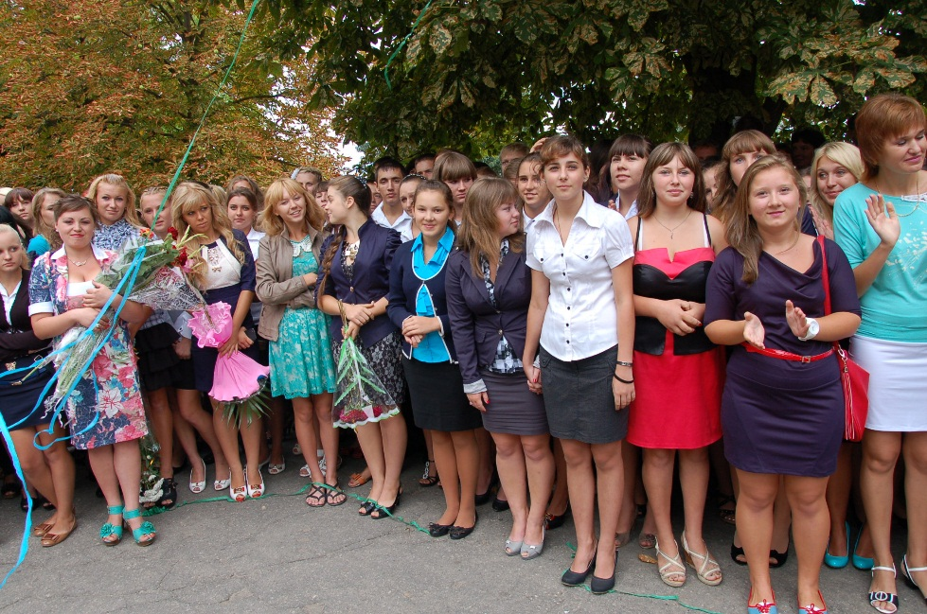
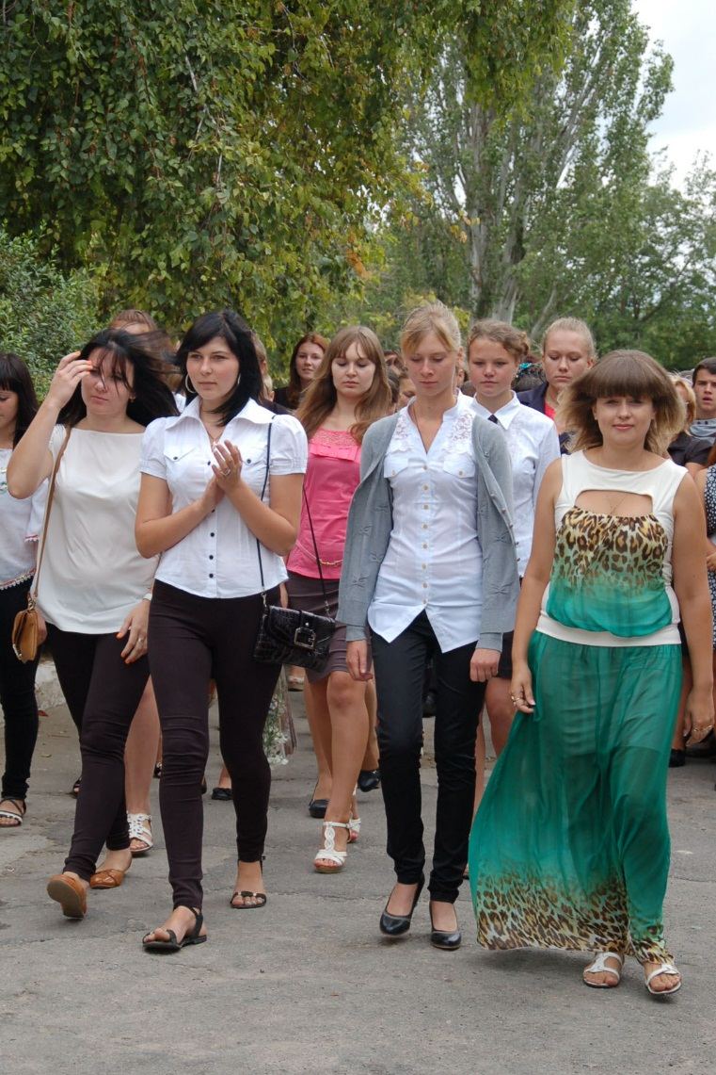
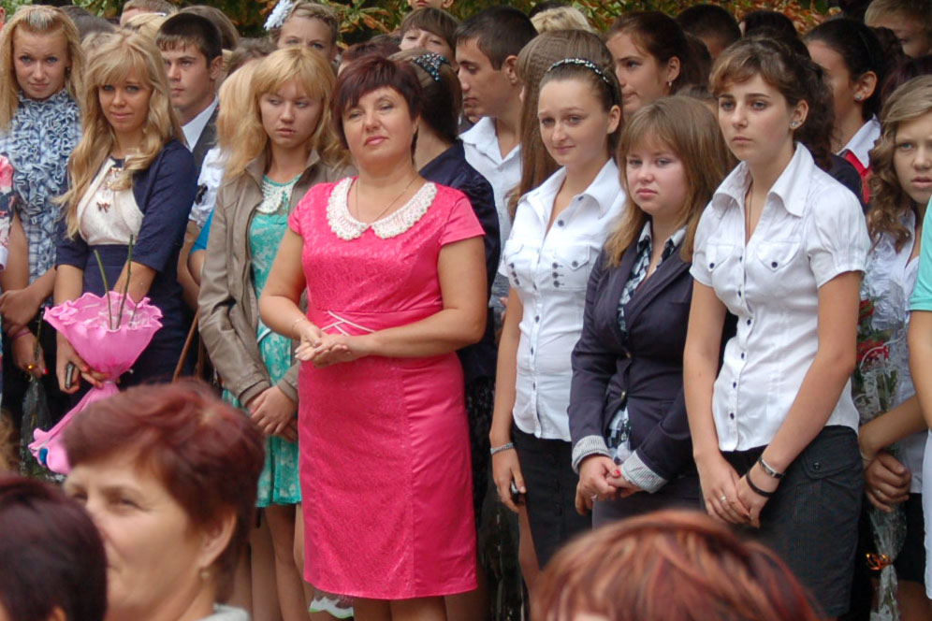
Your Topic Goes Here
Ви варті життя !!!
Your subtopic goes here

Slide 8
До зустрічі!

